Slide 1

Démystifier l’authentification RDP : techniques avancées de diagnostic

Slide 2


Slide 3


Introduction
Marc-André Moreau
Directeur de la technologie chez Devolutions
Expert du protocole RDP
Contributeur au logiciel libre
Adepte du reverse engineering

Slide 4

Survol des notions
Journaux d’événements
Niveaux de sécurité RDP
Authentification du serveur RDP
Network Level Authentication
Couche de transport RDP UDP
Configuration TLS dans RDP
RDP NLA sans délégation
RDP Azure AD / Entra ID
RDP NLA avec Kerberos
Configuration DNS
Détection du KDC
Kerberos sur macOS
Carte à puce virtuelle Windows
Proxy KDC de Kerberos
Remote Desktop Gateway

Slide 5
Environnement de laboratoire
Laboratoire Active Directory avec Hyper-V automatisé avec PowerShell :
https://github.com/Devolutions/devolutions-labs
IT-HELP-RTR : Alpine Linux servant de routeur avec DHCP
IT-HELP-DC : Windows Server 2022 + contrôleur de domaine + AD CS + DNS
IT-HELP-TEST : Windows Server 2022, serveur RDP de test joint au domaine
IT-HELP-CLIENT : Windows 11 23H2 non joint au domaine, mais sur le même réseau
Suffixe DNS : ad.it-help.ninja
Kerberos realm : ad.it-help.ninja
Nom de domaine : ad.it-help.ninja (IT-HELP) Comptes de test :
Administrator@ad.it-help.ninja – administrateur du domaine
ProtectedUser@ad.it-help.ninja – membre du groupe Protected Users

Slide 6
Règles de survie RDP
Les messages d’erreur sont souvent les mêmes peu importe la cause
Il faut donc sortir une boule de cristal et user de beaucoup d’imagination
Ne cherchez pas les outils de diagnostic officiels, ils n’existent pas
J’ai menti – Microsoft a ses propres outils internes qu’ils gardent pour eux
Les outils Sysinternals, NirSoft, IDA et Wireshark valent leur pesant d’or
Un peu de reverse engineering vous épargne des heures de recherche infructueuse
Oui, je dis ça le plus sérieusement du monde : la documentation aide si peu
En cas de doute, sortir l’artillerie lourde même si c’est plus de travail à utiliser
Déchiffrement TLS dans Wireshark (https://github.com/awakecoding/wireshark-rdp)
Journaux internes du client par API hooking (https://github.com/Devolutions/MsRdpEx)

Slide 7

Wireshark avec RDP
Téléchargez le contenu du répertoire git : https://github.com/awakecoding/wireshark-rdp
Installez et lancez Wireshark (https://www.wireshark.org/)
Ouvrez les fichiers captures RDP déchiffrées de référence (dossier « captures »)
Optionnel : suivez les instructions pour déchiffrer votre propre trafic RDP
Même sans déchiffrement de trafic, Wireshark est utile pour les diagnostics :
On peut voir l’ouverture et surtout la fermeture de connexion TCP.
Gardez l’œil ouvert pour le paquet TCP RST, TCP FIN
On peut voir l’ouverture et la fermeture TLS, le nombre messages envoyés, etc.
Gardez l’œil ouvert pour le message TLS Alert, même si le contenu est chiffré
On peut souvent identifier qui, entre le client et le serveur, initie la déconnexion.
Gardez le dossier de captures Wireshark à portée de main pour mieux suivre le contenu de la formation, en consultant les exemples correspondants aux différents scénarios de connexion.

Slide 8
MsRdpEx : client RDP de Microsoft amélioré
Téléchargez et installez MsRdpEx : https://github.com/Devolutions/MsRdpEx
Suivez les instructions pour l’utilisation des options de fichier .RDP étendues.
Lancez MsRdpEx avec les variables d’environnement pour la journalisation.
MsRdpEx lance mstsc (ou msrdc) en injectant une DLL avec Detours pour faire du API hooking.
En gros, on modifie le comportement interne pour ajouter des fonctionnalités manquantes
On ajoute aussi de la journalisation du comportement et variables internes du client RDP!

Slide 9
Journaux d’évènements
Outil Nirsoft FullEventLogView
Évènements côté client RDP
Évènements côté serveur RDP
Autres évènements Remote Desktop Services

Slide 10
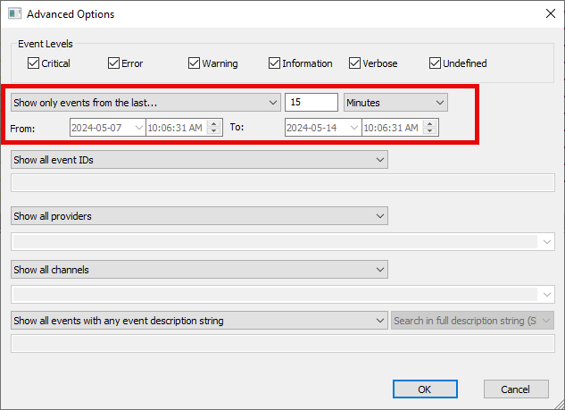
Outil Nirsoft FullEventLogView
Windows Event Viewer est lent et pénible à utiliser, sans option de recherche globale.
L’outil Nirsoft FullEventLogView vous aide à mieux chercher une aiguille dans une botte de foin.
Lors du premier lancement, allez dans Options, puis Advanced Options pour charger seulement les dernières 15 minutes d’évènements au lieu des derniers 7 jours, ce qui sera beaucoup plus rapide.

Slide 11
Évènements côté client
Dans le Windows Event Viewer, dans la section Applications and Services Logs\Microsoft\Windows:
TerminalServices-ClientActiveXCore
Erreurs de déconnexion, problèmes d’engin de décodage graphique.
Security-Kerberos
Désactivé par défaut, donne des indices pour les problèmes avec Kerberos.
CAPI2
Le détail des problèmes de validation de certificats se retrouve ici.
La plupart des problèmes avec le client RDP n’ont pas d’évènements détaillés dans le Windows Event Viewer.

Slide 12
Évènements côté serveur
Dans le Windows Event Viewer, dans la section Applications and Services Logs\Microsoft\Windows :
TerminalServices-RemoteConnectionManager
Évènements en lien avec les sessions Windows à distance (donc RDP)
TerminalServices-LocalSessionManager
Évènements en lien avec les sessions Windows « locales », incluant RDP.
RemoteDesktopServices-RdpCoreTS
Évènements en lien avec les canaux virtuels, les fermetures de session, etc.
Il existe beaucoup d’autres journaux d’évènements côté serveur, mais il est difficile de trouver les bons.
Il ne faut pas oublier d’activer ceux qui ne sont pas activés par défaut.

Slide 13
Autres évènements Remote Desktop Services
Dans le Windows Event Viewer, dans la section Applications and Services Logs\Microsoft\Windows :
TerminalServices-Gateway
Évènements d’ouverture et fermeture de tunnels avec RD Gateway
TerminalServices-Licensing
Évènements en lien avec la gestion de licences (RDS CALs)
TerminalServices-SessionBroker
Évènements en lien avec le session brokering (RDS Farm)
Encore une fois, il existe beaucoup d’autres journaux d’évènements, mais ceux-ci sont les plus pertinents.

Slide 14
Niveaux de sécurité RDP
Survol des niveaux de sécurité RDP
Négociation du niveau de sécurité RDP
Identification du niveau de sécurité RDP

Slide 15
Niveaux de sécurité RDP
Archaïque (« Standard »)
Couche cryptographique utilisant RC4 et une clé « privée » documentée publiquement, vulnérable aux attaques MiTM. À éviter à tout prix.
Transport Layer Security (TLS)
Couche cryptographique TLS standard, mais avec authentification Winlogon interactive. Vulnérable aux attaques par déni de service.
Network Level Authentication (NLA)
Couche cryptographique TLS standard, avec authentification faite au niveau réseau par CredSSP avant la création de la session interactive.

Slide 16
Négociation du niveau de sécurité RDP
Paquets envoyés sur TCP/3389 avant que TLS débute
X.224 Connection Request, champ requestedProtocols
[MS-RDPBCGR] RDP Negotiation Request (RDP_NEG_REQ)
Contient la liste des niveaux de sécurité pris en charge par le client
X.224 Connection Confirm, champ selectedProtocol
[MS-RDPBCGR] RDP Negotiation Response (RDP_NEG_RSP)
Contient le niveau de sécurité final sélectionné par le serveur
Wireshark est une bonne façon d’identifier le niveau de sécurité RDP négocié.
Aucun déchiffrement TLS nécessaire puisque c’est envoyé en clair sur le réseau.

Slide 17
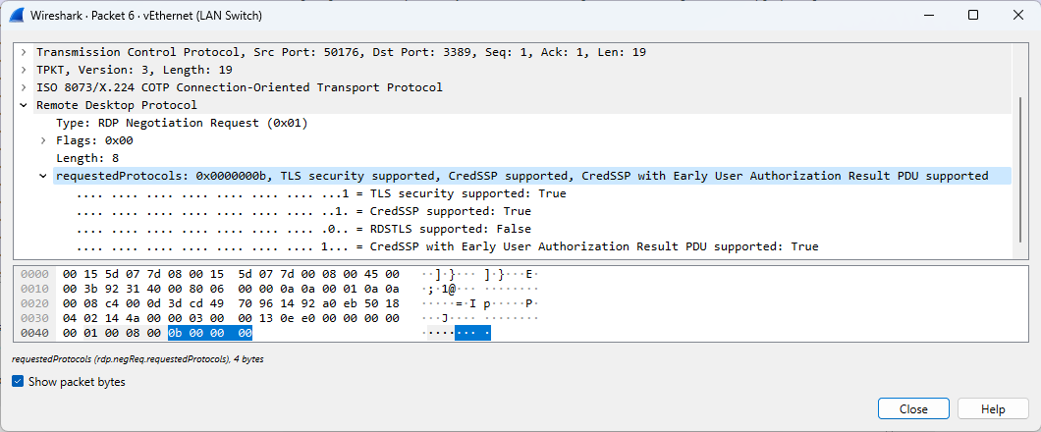
X.224 Connection Request

Slide 18
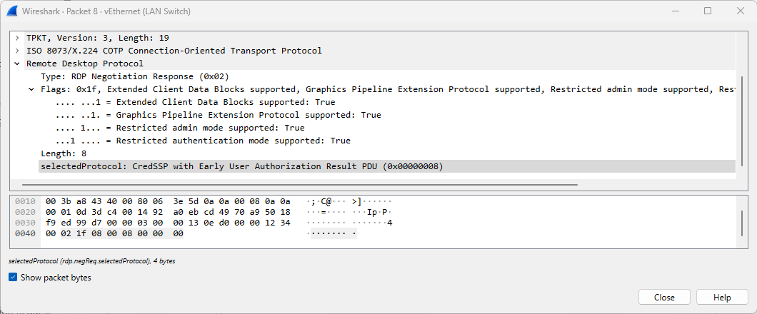
X.224 Connection Confirm

Slide 19
Authentification du serveur RDP
Types d’authentification du serveur RDP
Niveau d’authentification du serveur RDP

Slide 20
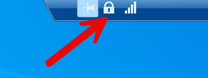
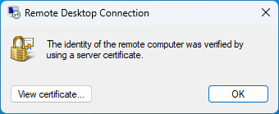
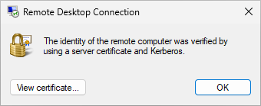
Types d’authentification du serveur RDP
L’authentification du serveur RDP sert à s’assurer que la connexion s’établisse avec le serveur de destination attendu.
Le type d’authentification serveur RDP peut s’effectuer à l’aide du certificat TLS du serveur ou par Kerberos (SPN TERMSRV/), ou par une combinaison des deux méthodes : 0 : Aucune authentification serveur
1 : Authentification par certificat
2 : Authentification par Kerberos
3 : Authentification par certificat et Kerberos

Slide 21
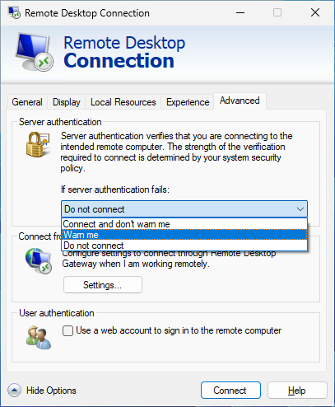
Niveau d’authentification du serveur RDP
L’option Authentication level du fichier .RDP contrôle le comportement du client lors d’un échec d’authentification du serveur. 0 : Connect and don’t warn me
1 : Do not connect
2 : Warn me
Veuillez noter que le niveau d’authentification du serveur ne fait pas la distinction du type d’authentification serveur utilisé.
Par certificat ou Kerberos, un seul des deux types suffit.

Slide 22
Network Level Authentication
Origines du Network Level Authentication (NLA)
Survol du protocole CredSSP utilisé dans NLA
Désactivation RDP NLA côté client et serveur

Slide 23
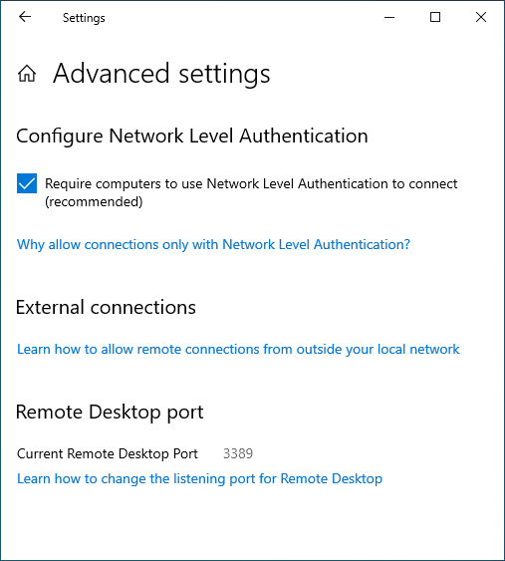
Network Level Authentication (NLA)
Authentification au niveau réseau en début de connexion
L’allocation des ressources pour la session interactive se fait après l’authentification
Empêche les attaques par déni de service
Paramètre « Require computers to use Network Level Authentication to connect »
Activé par défaut depuis Windows Vista
Recommandé en tout temps pour des raisons de sécurité

Slide 24
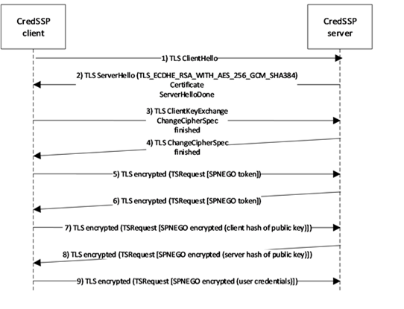
NLA : Séquence CredSSP
Ouverture du canal sécurisé TLS
Négociation NTLM ou Kerberos
Échange NTLM ou Kerberos
Répétition clé publique du serveur
Délégation des identifiants complets
Points importants :
Windows Authentication (NTLM/Kerberos)
Lien fort entre authentification et couche TLS
Mécanisme anti-MiTM intégré (public key echo)
Identifiants *complets* envoyés au serveur

Slide 25
NLA : Protocole CredSSP
[MS-CSSP]: Credential Security Support Provider (CredSSP) Protocol
[MS-SPNG]: Simple and Protected GSS-API Negotiation Mechanism (SPNEGO) Extension
[MS-NLMP]: NT LAN Manager (NTLM) Authentication Protocol
[MS-KILE]: Kerberos Protocol Extensions
Bien que les spécifications de protocoles soient destinées aux développeurs, elles peuvent servir de référence pour mieux comprendre le fonctionnement interne par les administrateurs système.

Slide 26
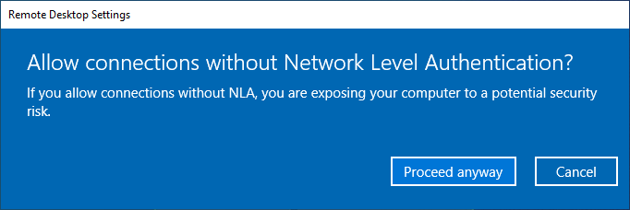
Désactiver NLA côté serveur
Dans les paramètres Remote Desktop du serveur, décochez l’option Require computers to use Network Level Authentication.
Ignorez le message d’avertissement pour procéder.
Le serveur acceptera encore NLA si le client le demande.
Par contre, il acceptera aussi les connexions sans NLA.

Slide 27
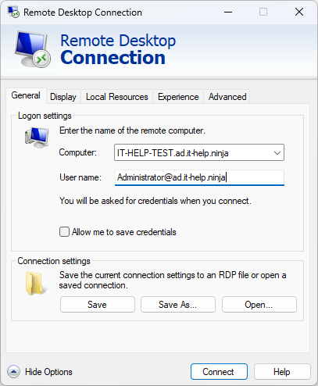
Désactiver NLA côté client
Lancez mstsc, puis cliquez sur Show Options.
Cliquez sur Save As…, choisissez un nom de fichier comme RDP_NoNLA.rdp.
Ouvrez RDP_NoNLA.rdp dans Notepad.
Ajoutez ou modifiez la ligne enablecredsspsupport:i:0
Ouvrez RDP_NoNLA.rdp avec mstsc pour lancer la connexion.

Slide 28
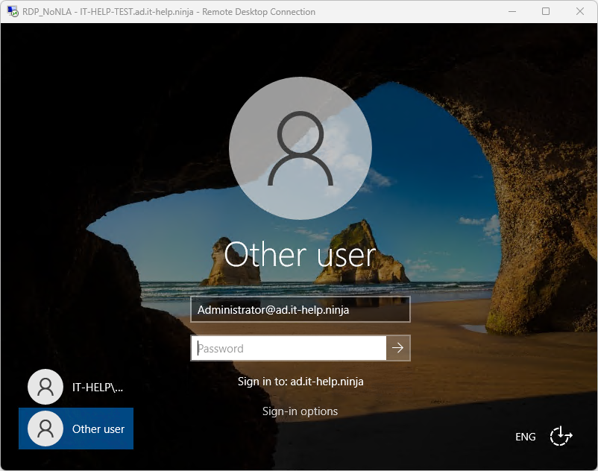
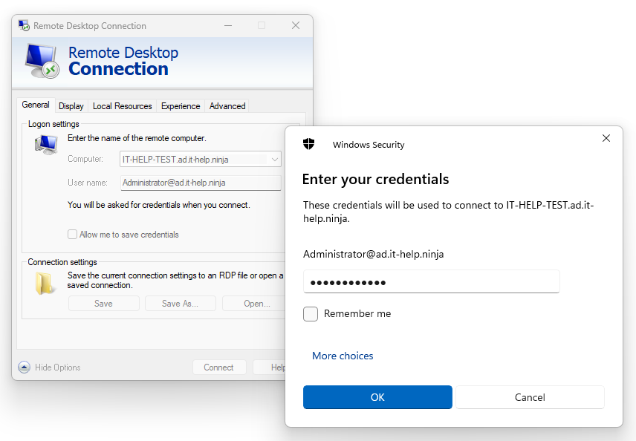
RDP avec NLA et sans NLA

Slide 29
Couche de transport RDP UDP
Extension RDP multi-transport
Désactivation du transport UDP

Slide 30
Extension RDP multi-transport
RDP utilise toujours une connexion TCP avant d’ouvrir une connexion UDP.
C’est l’extension de protocole RDP multi-transport ([MS-RDPEMT]).
Dans Wireshark, faites attention : utilisez tcp.port == 3389 || udp.port == 3389
L’ouverture du transport UDP est optionnelle, mais peut facilement causer problème :
Lors de l’utilisation d’un VPN
Avec une carte réseau un peu capricieuse
Avec une mise à jour Windows qui brise RDP UDP

Slide 31
Désactivation du transport UDP
En cas de doute, désactivez la couche de transport UDP dans le client RDP :
Set-ItemProperty -Path 'HKLM:\SOFTWARE\Policies\Microsoft\Windows NT\Terminal Services\Client' -Name 'fClientDisableUDP' -Value 1
Le problème n’est peut-être pas l’authentification, mais un problème de couche de transport UDP causant des erreurs intermittentes lors de l’ouverture de la connexion.

Slide 32
Configuration TLS dans RDP
Comment forcer la désactivation TLS
Symptômes de l’absence de TLS côté client
Erreur de validation de certificat avec TLS
Exception de validation de certificat avec TLS
Erreur de validation d’état de révocation
Importance de TLS dans RDP
Configurer un certificat TLS dans RDP
Certificats TLS RDP avec Active Directory
Création du modèle de certificat RDP
Diagnostiquer la sélection du certificat RDP

Slide 33
Comment forcer la désactivation TLS
TLS peut parfois se désactiver par erreur dans RDP
Il n’est pas très clair pourquoi, mais ça peut arriver
Pour simuler le problème, lancez gpedit.msc :
Computer Configuration -> Administrative Templates -> Windows Components -> Remote Desktop Services -> Remote Desktop Session Host -> Security
Require use of specific security layer for remote (RDP) connections
Activez et sélectionnez la valeur « RDP » pour Security Layer.

Slide 34
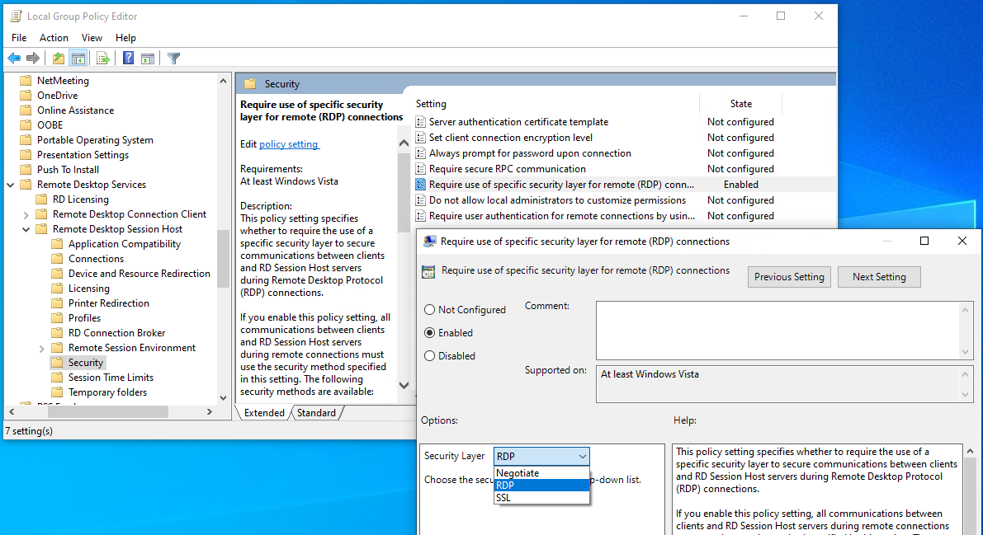

Slide 35
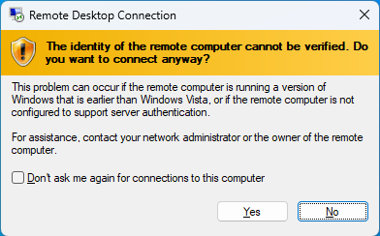
Symptômes de l’absence de TLS côté client
Au lieu d’une erreur de validation de certificat, on obtient une fenêtre d’avertissement jaune faisant la mention de Windows Vista.
Ce message passe la plupart du temps inaperçu étant donné l’habitude très ancrée chez les utilisateurs d’ignorer les messages d’avertissement RDP.
L’absence de TLS est une situation très anormale.
Investiguez et corrigez la situation immédiatement.

Slide 36
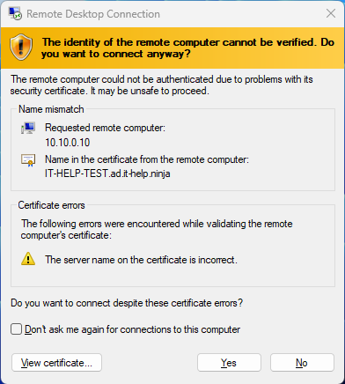
Erreur de validation de certificat avec TLS
Si vous avez coché « Don’t ask me again for connections to this computer », supprimez les clés de registre sous HKEY_CURRENT_USER\Software\Microsoft\Terminal Server Client\Servers.
Si vos certificats RDP se valident automatiquement, forcez une erreur de validation en utilisant l’adresse IP.
Remarquez comment le message d’avertissement jaune fait mention d’un certificat lorsque TLS est utilisé.

Slide 37
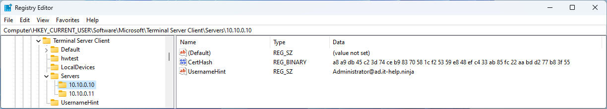
Exception de validation de certificat avec TLS
Cocher « Don’t ask again for connections to this computer » enregistre le hash SHA1 du certificat sous HKCU:\Software\Microsoft\Terminal Server Client\Servers\
<ServerName>\CertHash (REG_BINARY).
UsernameHint enregistre le dernier nom d’utilisateur pour le serveur.

Slide 38
Erreur de validation d’état de révocation
Un problème courant est la validation de l’état de révocation
La cause fréquente est un fichier CRL expiré dans le cache local.
L’URL de distribution du CRL est souvent inaccessible ou bloquée.
Pour contourner le problème:
New-ItemProperty -Path "HKLM:\SYSTEM\CurrentControlSet\Control\Lsa\Credssp" -Name UseCachedCRLOnlyAndIgnoreRevocationUnknownErrors -Value 1 –Force
Pour invalider le cache CRL:
& certutil.exe "-urlcache" "crl" "delete"
& certutil.exe "-setreg" "chain\ChainCacheResyncFiletime" "@now"

Slide 39
Importance de TLS dans RDP
TLS devrait toujours être utilisé dans RDP, combiné avec NLA.
La couche de transport archaïque n’a aucune raison d’être utilisée aujourd’hui.
La validation des certificats est recommandée, mais apporte peu de valeur réelle.
L’échange NLA inclut un mécanisme anti-MITM basé sur l’authentification Windows.
Le client RDP Microsoft valide le certificat après avoir débuté l’authentification (!)
L’habitude d’ignorer les certificats dans RDP est très ancrée parmi les utilisateurs.
En résumé, il faut toujours utiliser RDP NLA (avec TLS) et idéalement déployer des certificats automatiquement validables pour suivre les bonnes pratiques, mais les gains sont marginaux.
Si votre cas d’utilisation demande de désactiver RDP NLA, il est très important de compenser par une validation automatique des certificats TLS, sans quoi une attaque MITM serait facilement réalisable.

Slide 40
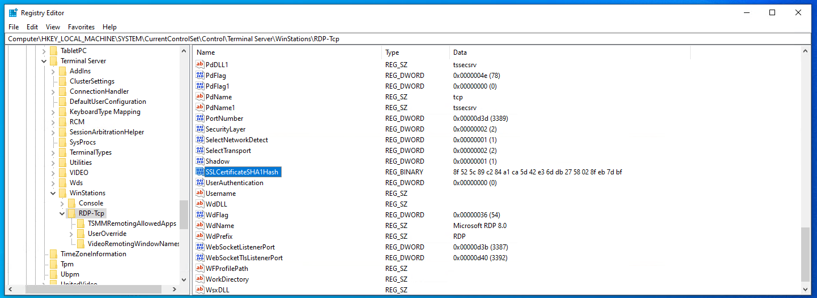
Configurer un certificat TLS dans RDP
Obtenez le hash SHA1 du certificat dans le certificate store de Windows, puis utilisez PowerShell :
Get-CimInstance -ClassName Win32_TSGeneralSetting -Namespace ROOT\CIMV2\TerminalServices |
Set-CimInstance -Property @{ SSLCertificateSHA1Hash = $RdpCertificateThumbprint }
Dans le registre Windows, la propriété SSLCertificateSHA1Hash se trouve sous HKLM:\SYSTEM\CurrentControlSet\Control\Terminal Server\WinStations\RDP-Tcp

Slide 41
Certificats TLS RDP avec Active Directory
Dans un environnement Active Directory avec Certificate Services, il est possible de déployer des certificats TLS pour RDP automatiquement par une stratégie de groupe.
La sélection du certificat se fait à l’aide du nom du template AD CS utilisé pour générer le certificat
Step-by-Step Procedure to Deploy RDP Certificates Using GPO
https://medium.com/thesecmaster/step-by-step-procedure-to-deploy-rdp-certificates-using-gpo-ba27f1c9b5fa
Assurez-vous d’utiliser le certificate template name et non le certificate display name.
Supprimez la valeur de registre SSLCertificateSHA1Hash si vous l’avez configuré manuellement.

Slide 42
Création du modèle de certificat RDP (1/2)
Lancez certtmpl.msc (Certificate Templates Console)
Sélectionnez Computer, puis Duplicate Template.
Dans l’onglet General, entrez Remote Desktop comme display name
Le template name deviendra RemoteDesktop sans les espaces
Attention : il faut utiliser le template name pour la stratégie de groupe (GPO)
Dans l’onglet Extensions, sélectionnez Application Policies, puis Edit.
Supprimez Client Authentication de la liste, puis cliquez sur Add
Cliquez sur New, puis entrez Remote Desktop Authentication (1.3.6.1.4.1.311.54.1.2)
Finalisez la création du modèle de certificat RDP

Slide 43
Création du modèle de certificat RDP (2/2)
Lancez certsrv.msc (Certification Authority Console)
Sélectionnez Certificate Templates -> New et ensuite Certificate Template to Issue
À partir de la liste des modèles de certificat, sélectionnez Remote Desktop.
Cliquez sur OK.

Slide 44
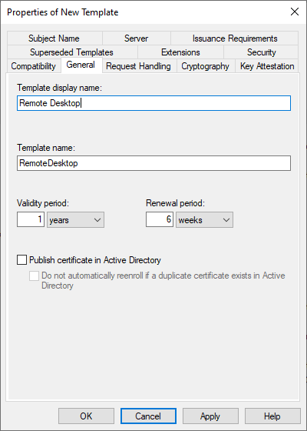
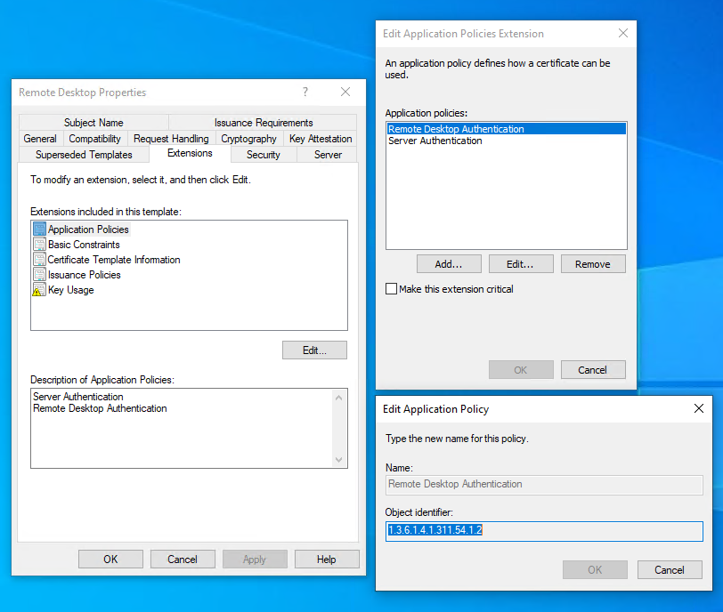

Slide 45
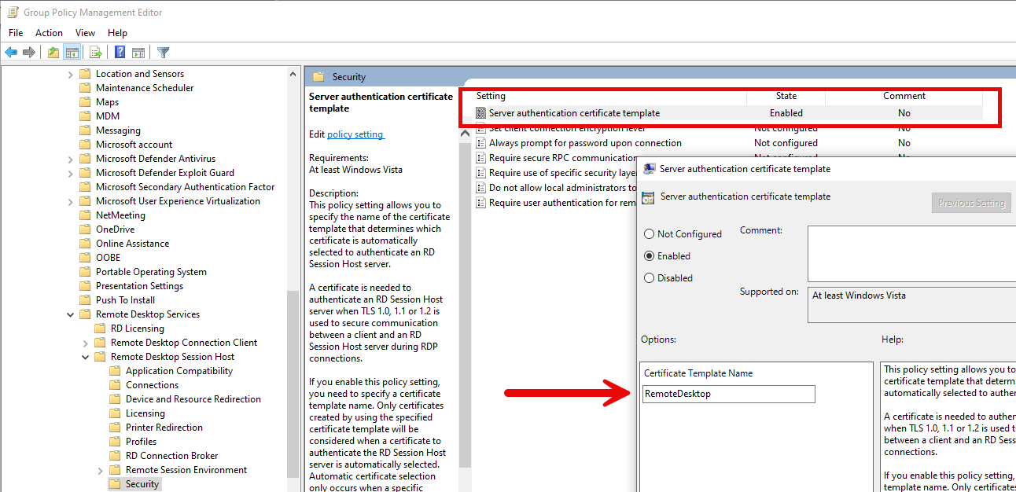

Slide 46
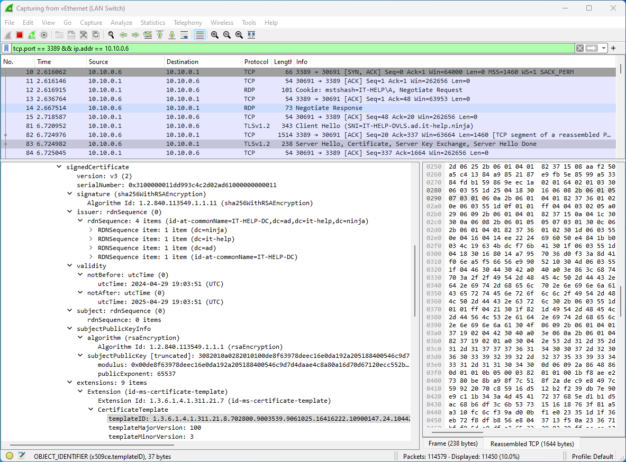
Diagnostiquer la sélection du certificat RDP
Quel certificat a été sélectionné?
Utilisez Wireshark pour inspecter le certificat dans le handshake TLS 1.2!
RDP ne prend pas encore en charge TLS 1.3, donc une bonne partie de l’information pertinente est lisible.

Slide 47
RDP NLA sans délégation
Mode Restricted Admin (RA)
Remote Credential Guard (RCG)

Slide 48
Mode Restricted Admin (RA)
Le mode Restricted Admin (RA) saute l’étape de délégation des identifiants dans CredSSP.
On obtient un network logon au lieu d’un remote interactive logon.
Les identifiants ne sont jamais envoyés au serveur, hors de portée pour mimikatz.
Opérations dans la session Windows limitées par le network logon (pas de double hop).
Le mode Restricted Admin doit être activé sur le serveur et demandé par le client.
Côté serveur RDP, activez le mode Restricted Admin (RA) :
Set-ItemProperty -Path "HKLM:\SYSTEM\CurrentControlSet\Control\Lsa" -Name "DisableRestrictedAdmin" -Value 0
Coté client RDP, lancez mstsc avec l’option /restrictedAdmin.

Slide 49
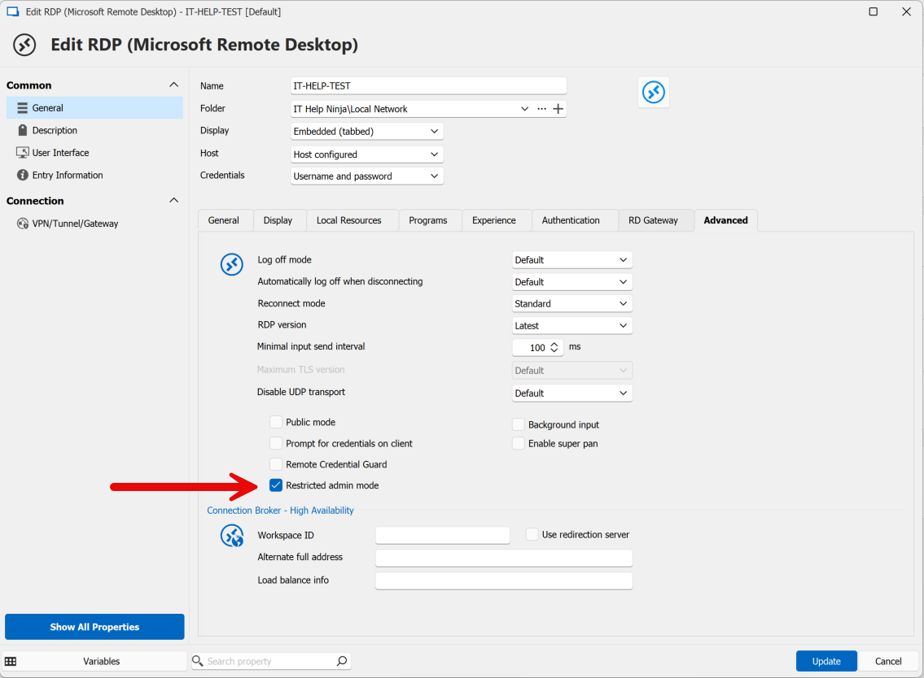
Restricted Admin dans Remote Desktop Manager
Le mode Restricted Admin est disponible dans Remote Desktop Manager.

Slide 50
Inconvénients du Mode Restricted Admin
Il est désactivé par défaut sur le serveur RDP.
Il n’est pas possible de forcer le client RDP à l’utiliser.
L’étape de délégation en moins, on ouvre la porte aux attaques de type pass-the-hash.
FreeRDP a même une option /pth (pass-the-hash) acceptant un hash NTLM.
Les guides de tests d’intrusion traitent souvent de Restricted Admin + pass-the-hash.
L’absence de remote interactive logon est trop limitative dans la session RDP.
En résumé, le mode Restricted Admin est une fausse bonne idée de Microsoft pour contrer le credential grabbing par mimikatz sur un serveur RDP potentiellement compromis.

Slide 51
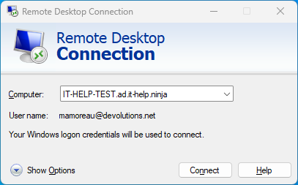
Remote Credential Guard (RCG)
Remote Credential Guard (RCG) est une variante du mode Restricted Admin (RA) utilisant un canal virtuel RDP pour rediriger les appels du Local Security Authority (LSA) pour obtenir un remote interactive logon sans jamais envoyer les identifiants au serveur.
Côté serveur RDP, activez Remote Credential Guard (RCG) avec la même clé de registre que le mode Restricted Admin (RA) :
Set-ItemProperty -Path "HKLM:\SYSTEM\CurrentControlSet\Control\Lsa" -Name "DisableRestrictedAdmin" -Value 0
Coté client RDP, lancez mstsc avec l’option /remoteGuard.
Il n’est pas possible de fournir des identifiants explicitement (!)
« Your Windows logon credentials will be used to connect. »

Slide 52
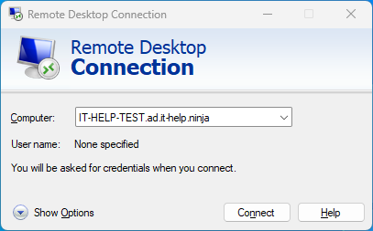
Identifiants fournis à Remote Credential Guard
L’implémentation de Remote Credential Guard présume (à tort) que l’administrateur se connecte à d’autres systèmes avec les mêmes identifiants que la session Windows sur le poste client.
Il est cependant possible de forcer mstsc à demander les identifiants avec RCG :
mstsc /remoteGuard /prompt
« You will be asked for credentials when you connect. »

Slide 53
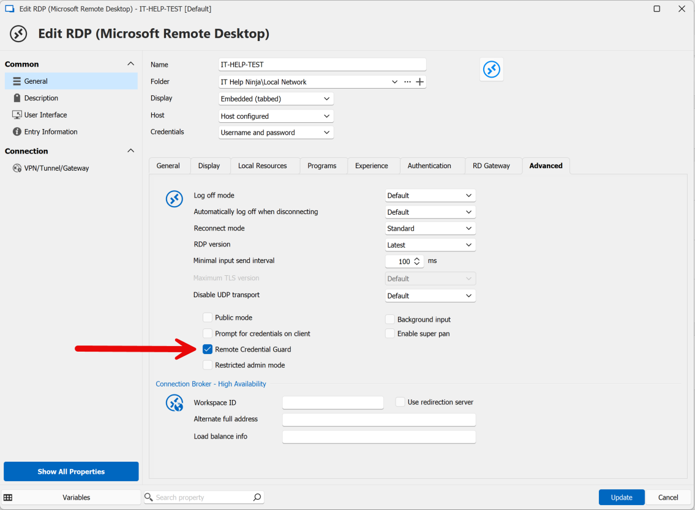
RCG dans Remote Desktop Manager
Remote Desktop Manager prend en charge Remote Credential Guard avec l’injection d’identifiants fournis explicitement, ce que mstsc ne fait pas normalement.

Slide 54
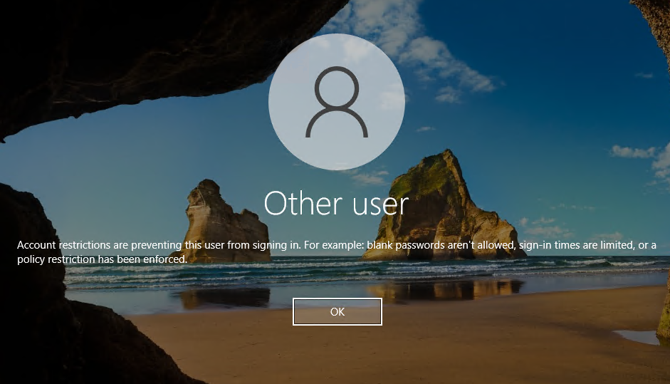
Symptômes de RCG désactivé coté serveur
Lorsque Remote Credential Guard (RCG) ou le mode Restricted Admin (RA) est demandé par le client sur un serveur RDP ne l’ayant pas activé, l’erreur suivante apparaît dans Winlogon :
« Account restrictions are preventing this user from signing in. For example: blank passwords aren’t allowed, sign-in times are limited, or a policy restriction has been enforced. »

Slide 55
RCG et Windows Hello for Business
Remote Credential Guard a été conçu dans l’unique but de prévenir le credential grabbing par mimikatz sur le serveur RDP tout en permettant un remote interactive logon.
Cependant, en redirigeant les appels du Local Security Authority (LSA) par un canal virtuel RDP, Remote Credential Guard supporte accidentellement l’authentification sans mot de passe.
Le protocole CredSSP prévoit seulement l’authentification par mot de passe ou par carte à puce.
En l’absence d’une meilleure solution, Remote Credential Guard peut donc être utilisé dans certains cas pour prendre en charge l’authentification sans mot de passe de Windows Hello for Business.

Slide 56
Inconvénients de Remote Credential Guard
Mêmes inconvénients que le mode Restricted Admin (RA)
Désactivé par défaut et impossible d’en forcer l’utilisation à partir du serveur
Il est cependant possible de forcer le client RDP à l’utiliser
Support officiel limité à mstsc sur Windows seulement
Inutilisable en pratique entre machines de domaines distincts
Utilisable de façon aléatoire avec identifiants fournis explicitement
En résumé, même si le code existe pour utiliser des identifiants fournis explicitement dans le client RDP de Microsoft, c’est un cas d’utilisation très peu testé avec un comportement difficile à prédire.

Slide 57
RDP Azure AD / Entra ID
RDP NLA + Entra ID (PKU2U)
SSO d’Entra ID pour RDP (RDS AAD)

Slide 58

RDP NLA + Entra ID (PKU2U)
RDP NLA avec un compte Entra ID et le protocole PKU2U est très pénible à opérer.
Pas de panique : j’ai écrit un blogue détaillé sur le sujet!
https://awakecoding.com/posts/rdp-nla-with-azure-ad-the-pku2u-nightmare/

Slide 59
Contraintes RDP NLA + Entra ID (PKU2U)
PKU2U doit être activé côté client et serveur (désactivé par défaut)
Le client doit être workplace joined avec le même compte Entra ID
Même tenant Entra ID, mais aussi le même compte Entra ID dans Windows
Windows permet d’être authentifié seulement à 5 comptes Entra ID à la fois
Protocole documenté partiellement – la portion critique avec Azure est absente
Support tierce-partie limité sur Windows et inexistant sur les autres plateformes
Dépendance sur le cache du Primary Refresh Token (PRT) de Windows pour PKU2U
PKU2U est un protocole originalement conçu pour les groupes de travail Windows qui a été récupéré comme solution « temporaire » dans RDP NLA + Entra ID en attendant le SSO d’Entra ID (RDS AAD auth).

Slide 60
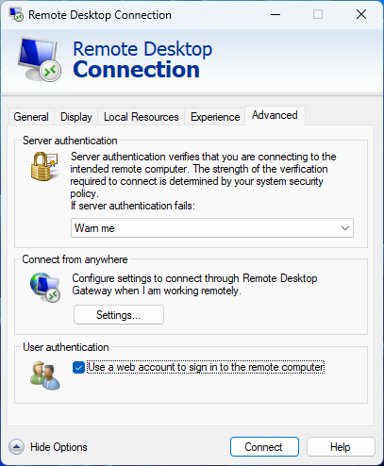
SSO d’Entra ID pour RDP (RDS AAD Auth)
RDP avec un compte Entra ID est possible avec le SSO d’Entra ID!
Fenêtre de connexion Web avec Azure dans mstsc
RDP MFA supporté nativement avec FIDO2 / WebAuthn
Utilise un jeton spécial au lieu de CredSSP pour s’authentifier
Une fois autorisé pour une machine, le SSO reste valide plusieurs mois
Solution de remplacement à l’ancien protocole RDP NLA + PKU2U
L’option est enablerdsaadauth:i:1 dans le fichier .RDP.
« Use a web account to sign in to the remote computer » dans mstsc

Slide 61
Inconvénients du SSO d’Entra ID pour RDP
Il n’est pas possible d’invalider l’autorisation à partir du poste client
Je répète : une fois autorisé, le client reste autorisé plusieurs mois!
Il faut invalider manuellement l’autorisation par le tenant Entra ID.
Intégration tierce-partie très limitée
Pas d’injection d’identifiants avec mstsc ou l’ActiveX RDP sur Windows.
Le seul client_id OAuth utilisable pour le SSO d’Entra ID est bloqué à mstsc.

Slide 62
RDP NLA avec Kerberos
Survol de Kerberos
Configuration DNS
Détection du KDC
Kerberos sur macOS

Slide 63

Pourquoi Kerberos est si difficile?
Parce que le downgrade NTLM fonctionne silencieusement
Parce que Kerberos communique hors bande avec le KDC
Parce que le client n’est pas configuré pour trouver le KDC
Parce que le client ne peut pas trouver ni rejoindre le KDC
Parce que le client n’utilise pas le module SSPI Negotiate
Parce que le client ne prend tout simplement pas Kerberos en charge
Parce que le client n’est pas Windows et krb5.conf n’est pas configuré
Parce que le client est Android ou iOS, sans GSSAPI ni krb5.conf
Parce que c’est trop tentant de se connecter par l’adresse IP en RDP
Parce que le DNS est mal configuré, ou qu’on ne veut pas changer le DNS
Parce que c’est juste trop pénible à diagnostiquer, donc on laisse faire
Parce que vous avez désactivé le service WPAD sans savoir ce que ça brise
Parce que vous avez essayé le KDC proxy et c’est une boîte noire à problèmes
Parce que Microsoft est responsable d’une bonne partie de l’utilisation NTLM
Parce que ça l’air trop compliqué et que vous avez d’autres choses à faire ☺

Slide 64
NTLM, le talon d’achille de Windows
NTLM est vulnérable à plusieurs types d’attaques
Attaque par relai de jetons NTLM entre protocoles (SMB vers LDAP, etc)
Attaque par NTLM responder pour récolter des hashs NetNTLM
Attaque par récolte passive sur le réseau des hashs NetNTLM
Attaque par extraction des hashs NTLM de la base de données SAM
NTLM est fondamentalement limité par sa conception
Aucune validation du serveur (comme avec TLS ou Kerberos)
Aucune authentification mutuelle ou bidirectionnelle
Fonctionne uniquement en fonction d’un hash de mot de passe
Fonctionne par challenge/response sans système de jetons
Déprécié par Microsoft, sans aucune amélioration de sécurité

Slide 65
Nomenclature : DC et KDC
DC : (Active Directory) Domain Controller
KDC : (Kerberos) Key Distribution Center
Étant donné que le Kerberos KDC se trouve sur le contrôleur de domaine (DC), on utilise souvent de façon interchangeable KDC et DC lorsqu’on parle de détecter le KDC nécessaire à Kerberos.
Le contrôleur de domaine inclut le service Kerberos KDC, mais aussi les services LDAP et DNS.
Mélanger DC et KDC n’est pas si grave puisqu’on fait souvent référence à la même machine.
Article de référence: How domain controllers are located in Windows

Slide 66
Kerberos et Active Directory (1/2)
Kerberos est uniquement possible avec des comptes Active Directory
Le contrôleur de domaine (DC) sert de Kerberos Key Distribution Center (KDC)
Les comptes locaux n’ont pas de KDC, et utilisent donc uniquement NTLM
Les serveurs utilisent un Kerberos Service Principal Name (SPN)
TERMSRV/IT-HELP-TEST.ad.it-help.ninja
Les clients doivent normalement utiliser un User Principal Name (UPN)
Administrator@ad.it-help.ninja (format UPN)
IT-HELP/Administrator (format SAM ou downlevel, non recommandé)

Slide 67
Kerberos et Active Directory (2/2)
Le Kerberos realm est la plupart du temps le suffixe DNS du domaine
.ad.it-help.ninja
Kerberos est intimement lié au DNS du domaine Active Directory
L’utilisation du FQDN du serveur est nécessaire (IP = NTLM)
La détection du KDC se fait en fonction du Kerberos realm
Oui, ça en fait beaucoup, on va y repasser là-dessus étape par étape. ☺

Slide 68
Comment tester que c’est bien Kerberos?
#1 : Ajouter l’utilisateur dans le groupe Protected Users d’Active Directory
Solution la plus simple avec impact limité par utilisateur
Désactive NTLM, durcit le chiffrement Kerberos et écourte la durée de vie des jetons
#2 : Désactiver l’authentification NTLM sortante sur le client (outbound NTLM)
Computer Configuration / Windows Settings / Security Settings / Local Policies / Security Options
Network security: Restrict NTLM: Outgoing NTLM traffic to remote servers: « Deny all »
#3 : Désactiver l’authentification NTLM entrante sur le serveur (inbound NTLM)
Computer Configuration / Windows Settings / Security Settings / Local Policies / Security Options
Network security: Restrict NTLM: Incoming NTLM traffic: « Deny all domain accounts »
#4 : Déchiffrer le trafic TLS RDP dans Wireshark pour en avoir la preuve irréfutable
Oui, c’est souvent la meilleure solution pour en être certain. (Je me suis fait avoir plus d’une fois.)

Slide 69
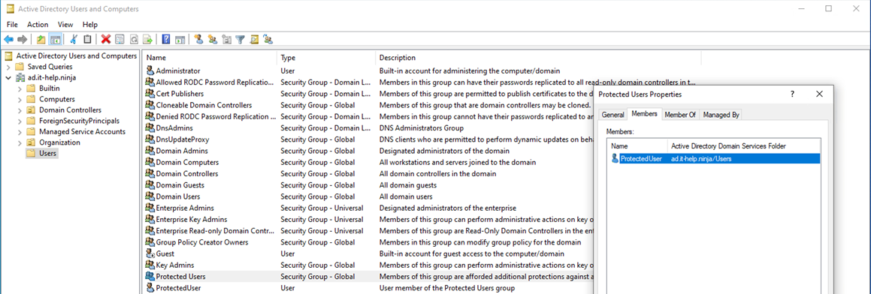
Groupe Protected Users d’Active Directory

Slide 70
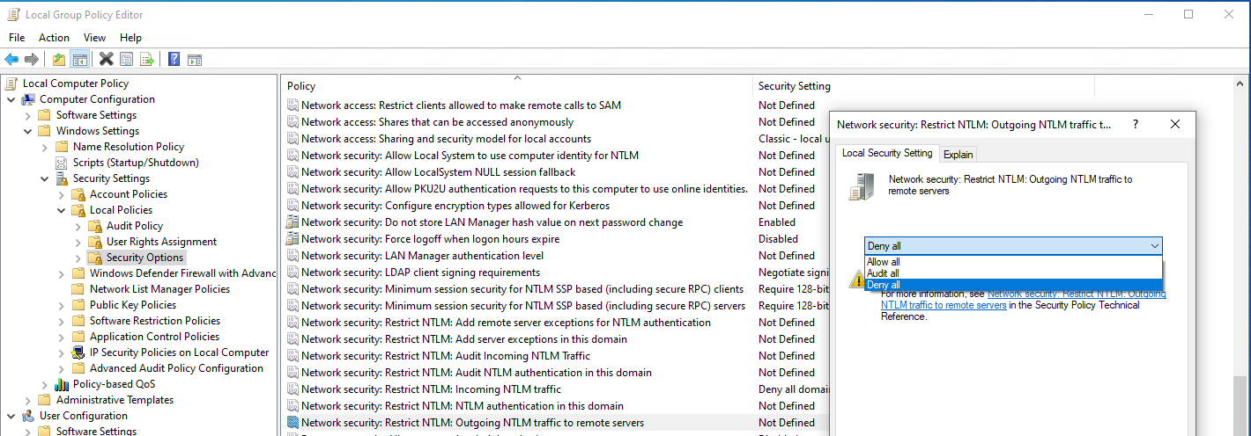
Désactiver l’authentification NTLM sortante

Slide 71
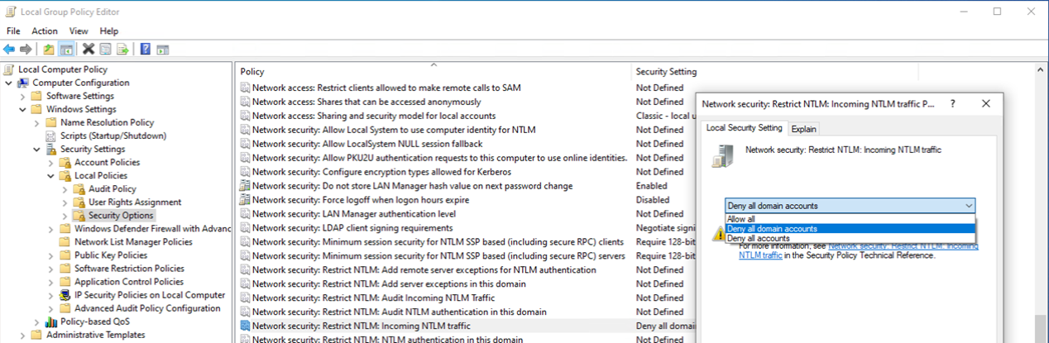
Désactiver l’authentification NTLM entrante

Slide 72
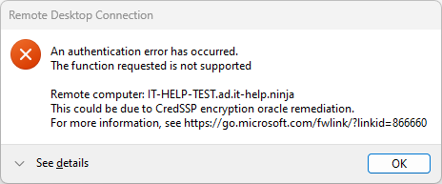
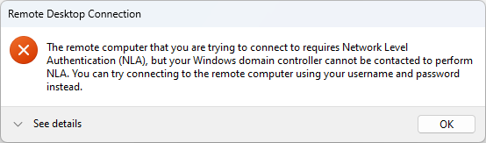
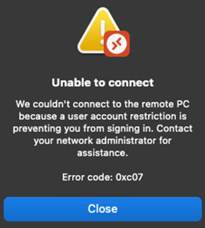
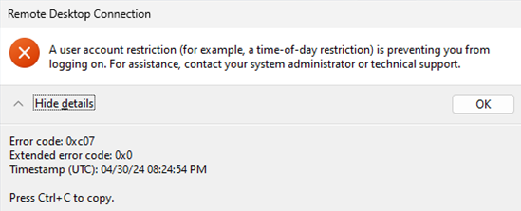
Messages d’erreur avec NTLM désactivé

Slide 73
Configuration DNS
Diagnostics de résolution DNS
Correction de la résolution DNS
Résolution NetBIOS et LLMNR

Slide 74
Diagnostiquer les problèmes de DNS
Pour diagnostiquer les problèmes de DNS, voici deux façons de faire :
NirSoft DNSQuerySniffer 🛟
Meilleur outil – intercepte les appels d’API DnsClient Windows
Fonctionne même avec les résultats DNS en cache client local
Wireshark avec filtre « dns »
Attention – les résultats de requêtes DNS peuvent être en cache local
Il n’y a donc pas de requête DNS visible pour chaque résolution de nom
Utilisez en dernier recours si vous n’avez pas de meilleur outil de diagnostic

Slide 75
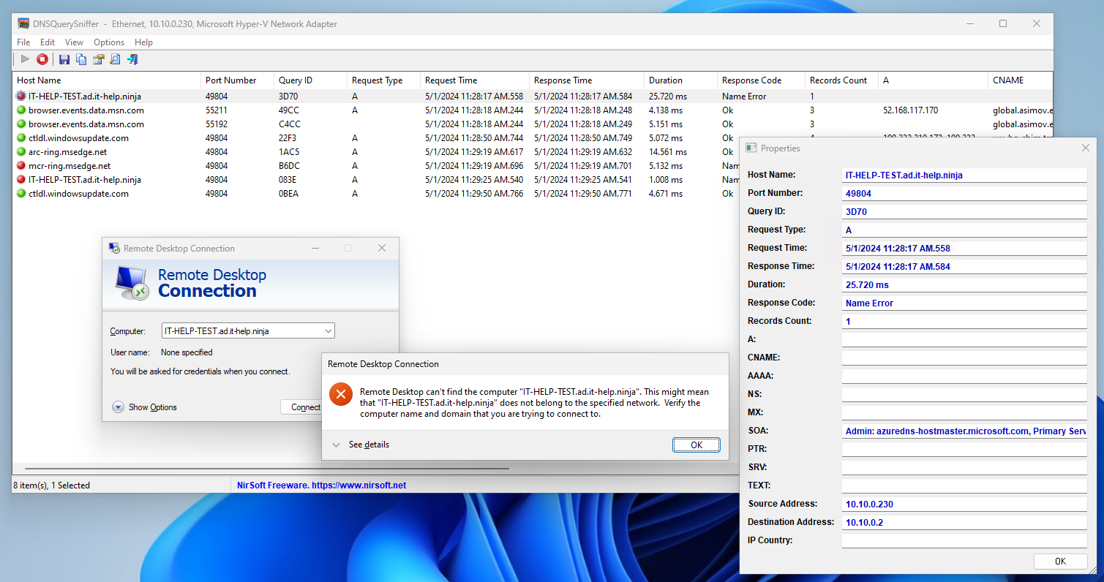

Slide 76
Corriger la résolution de DNS (1/2)
Solution #1 : Changer les serveurs DNS du client
Problématique quand on ne veut pas devenir dépendant du DNS du domaine
Ne pas faire l’erreur d’utiliser 8.8.8.8 ou 1.1.1.1 + le serveur DNS du domaine
Le client DNS va utiliser la réponse de l’un sans essayer l’autre ☺
Le symptôme est assez flagrant : erreurs de résolution aléatoires
Solution #2 : Règle NRPT du client DNS Windows
Add-DnsClientNrptRule -Namespace ".ad.it-help.ninja" -NameServers @('10.10.0.3')
« Get-DnsClientNrptRule | Remove-DnsClientNrptRule –Force » pour l’enlever
Affecte la plupart des applications Windows utilisant le DnsClient API
L’outil nslookup n’est pas affecté puisqu’il utilise son propre stack DNS
Solution #3 : Règle de Conditional Forwarding dans le serveur DNS existant
Redirige les requêtes pour un suffixe DNS vers un serveur DNS spécifié

Slide 77
Corriger la résolution de DNS (2/2)
Solution #4 : Modifier le fichier « hosts » sur le client temporairement
Solution rapide et efficace, mais difficile à gérer sur plusieurs postes
Fonctionne uniquement pour la résolution de nom (A ou AAAA records)
Solution #5 : Utiliser MsRdpEx avec UserSpecifiedServerName
Installez MsRdpEx (https://github.com/Devolutions/MsRdpEx)
Ajoutez UserSpecifiedServerName:s:<nom> dans le fichier .RDP
Connectez-vous avec l’adresse IP : le nom spécifié sera utilisé
Le nom spécifié sera aussi utilisé pour la validation TLS et Kerberos.

Slide 78
Résolution de NetBIOS et LLMNR
Pourquoi est-il possible de résoudre le nom de machine, mais pas le FQDN?
Le network discovery avec NetBIOS et LLMNR s’en est occupé pour vous!
Par mesure de sécurité, ces protocoles devraient être désactivés et remplacés par DNS
Si le FQDN ne fonctionne pas, c’est que vous avez un problème de configuration DNS client
En résumé : utilisez toujours le Fully-Qualified Domain Name (FQDN) pour établir la connexion.
Si ça ne fonctionne pas, vous avez un problème de configuration DNS à corriger.
L’utilisation du FQDN est importante pour Kerberos de toute façon!
Bon nom: IT-HELP-TEST.ad.it-help.ninja (DNS)
Mauvais nom: IT-HELP-TEST (NetBIOS ou LLMNR, la plupart du temps)

Slide 79
Détection du KDC
Commande nltest /dsgetdc
Commande Resolve-DnsName
Commande nslookup

Slide 80
Commande nltest /dsgetdc
Pour tester si Windows est capable de trouver le contrôleur de domaine,
utilisez la commande nltest /dsgetdc:<nom du domaine>
nltest /dsgetdc:ad.it-help.ninja
DC: \\IT-HELP-DC.ad.it-help.ninja
Address: \\10.10.0.3
Dom Guid: 4a68d84b-2f13-45bd-a519-10b58299f204
Dom Name: ad.it-help.ninja
Forest Name: ad.it-help.ninja
Dc Site Name: Default-First-Site-Name
Our Site Name: Default-First-Site-Name
Flags: PDC GC DS LDAP KDC TIMESERV WRITABLE DNS_DC DNS_DOMAIN DNS_FOREST CLOSE_SITE FULL_SECRET WS DS_8 DS_9 DS_10 KEYLIST
The command completed successfully

Slide 81
Commande Resolve-DnsName (1/2)
Pour tester la détection du contrôleur de domaine par DNS SRV record :
Resolve-DnsName -Type SRV _ldap._tcp.dc._msdcs.<nom du domaine>
Resolve-DnsName -Type SRV _kerberos._tcp.dc._msdcs.<nom du domaine>
La commande accepte aussi un serveur DNS explicite avec le paramètre –Server :
Resolve-DnsName -Type SRV _ldap._tcp.dc._msdcs.ad.it-help.ninja | Format-List
Name : _ldap._tcp.dc._msdcs.ad.it-help.ninja
Type : SRV
TTL : 600
NameTarget : it-help-dc.ad.it-help.ninja
Priority : 0
Weight : 100
Port : 389
Name : it-help-dc.ad.it-help.ninja
QueryType : A
TTL : 3600
Section : Additional
IP4Address : 10.10.0.3

Slide 82
Commande Resolve-DnsName (2/2)
La liste des contrôleurs de domaine est aussi disponible avec les DNS A records directement sur le nom de domaine DNS (ad.it-help.ninja), mais pas le nom NetBIOS (IT-HELP)
Resolve-DnsName ad.it-help.ninja -Type A | Format-List
Name : ad.it-help.ninja
Type : A
TTL : 600
DataLength : 4
Section : Answer
IPAddress : 10.10.0.3
Resolve-DnsName IT-HELP -Type A | Format-List
Resolve-DnsName : IT-HELP : The filename, directory name, or volume label syntax is incorrect
At line:1 char:1
+ Resolve-DnsName IT-HELP -Type A | Format-List
+ ~~~~~~~~~~~~~~~~~~~~~~~~~~~~~~~
+ CategoryInfo : ResourceUnavailable: (IT-HELP:String) [Resolve-DnsName], Win32Exception
+ FullyQualifiedErrorId : ERROR_INVALID_NAME,Microsoft.DnsClient.Commands.ResolveDnsName

Slide 83
Commande nslookup
Pour tester la détection du contrôleur de domaine par DNS SRV record :
nslookup -type=srv _ldap._tcp.dc._msdcs.<nom du domaine>
nslookup -type=srv _kerberos._tcp.dc._msdcs.<nom du domaine>
La commande accepte aussi un serveur DNS explicite comme dernier paramètre optionnel :
nslookup -type=srv _kerberos._tcp.dc._msdcs.ad.it-help.ninja
Server: UnKnown
Address: 10.10.0.3
_kerberos._tcp.dc._msdcs.ad.it-help.ninja SRV service location:
priority = 0
weight = 100
port = 88
svr hostname = it-help-dc.ad.it-help.ninja
it-help-dc.ad.it-help.ninja internet address = 10.10.0.3

Slide 84
Kerberos sur macOS
Corriger la résolution de DNS sur macOS
Détection automatique du KDC sur macOS
Configuration de krb5.conf sur macOS

Slide 85
Corriger la résolution de DNS sur macOS (1/2)
La solution la plus simple est d’utiliser les serveurs DNS du domaine sur macOS, mais il existe une solution simple équivalente aux règles NRPT de Windows pour de la résolution conditionnelle :
sudo mkdir -p /etc/resolver
sudo bash -c 'cat > /etc/resolver/ad.it-help.ninja <<EOF
domain ad.it-help.ninja
search ad.it-help.ninja
nameserver 10.10.0.3
EOF’
À la suite de cette modification, les requêtes DNS finissant par « ad.it-help.ninja » utiliseront le serveur DNS du domaine (10.10.0.3, ou IT-HELP-DC.ad.it-help.ninja dans mon environnement de laboratoire).

Slide 86
Corriger la résolution DNS sur macOS (2/2)
Si l’utilisation du DNS n’est pas possible (par exemple, avec un tunnel SSH ou la redirection de port), ajoutez des entrées au fichier /etc/hosts manuellement pour permettre l’utilisation du FQDN de machine :
10.10.0.3 IT-HELP-DC.ad.it-help.ninja
10.10.0.10 IT-HELP-TEST.ad.it-help.ninja
Cependant, la détection de KDC automatique par DNS SRV ne sera pas possible sans DNS complet.

Slide 87
Détection automatique du KDC sur macOS
Si la détection par DNS SRV est possible (machine sur le bon réseau, avec le bon DNS) alors aucune configuration supplémentaire n’est necessaire : le KDC sera trouvé automatiquement.
nslookup -type=srv _kerberos._tcp.dc._msdcs.ad.it-help.ninja
Server: 10.10.0.3
Address: 10.10.0.3#53
_kerberos._tcp.dc._msdcs.ad.it-help.ninja service = 0 100 88 it-help-dc.ad.it-help.ninja.
Pour confirmer, utilisez la commande kinit pour obtenir un jeton Kerberos:
kinit ProtectedUser@ad.it-help.ninja
ProtectedUser@ad.it-help.ninja's password:***
klist
Credentials cache: API:CAA29FD0-DE6E-40AF-8BD0-AD68D31522C2
Principal: ProtectedUser@AD.IT-HELP.NINJA
Issued Expires Principal
May 1 17:46:11 2024 May 1 21:46:11 2024 krbtgt/ad.it-help.ninja@AD.IT-HELP.NINJA

Slide 88
Configuration de krb5.conf sur macOS
Si la détection par DNS SRV n’est pas possible, il faut configurer manuellement /etc/krb5.conf :
[libdefaults]
dns_lookup_kdc = false
dns_lookup_realm = false
[realms]
ad.it-help.ninja = {
kdc = tcp/IT-HELP-DC.ad.it-help.ninja
}
AD.IT-HELP.NINJA = {
kdc = tcp/IT-HELP-DC.ad.it-help.ninja
}
[domain_realm]
.ad.it-help.ninja = ad.it-help.ninja
La section [realms] doit contenir le Kerberos realm en majuscules et minuscules pour éviter les problèmes liés à la sensibilité de casse du client Kerberos de macOS. (À l’interne, le realm est souvent en majuscules.)

Slide 89
Carte à puce virtuelle Windows
Contraintes de la carte à puce virtuelle
Création de la carte à puce virtuelle
Importation de certificate dans la carte à puce
Utilisation de la carte à puce dans mstsc
Redirection des cartes à puce
Gestion des cartes à puce virtuelles

Slide 90
Contraintes de la carte à puce virtuelle
La carte à puce virtuelle Windows est pratique pour faire des tests, avec certaines limitations :
Il faut un Trusted Platform Module (TPM).
Avec Hyper-V, il faut une VM Gen2 avec vTPM
Dans une session RDP, Windows ne voit que les cartes à puce redirigées du client.
Pour tester dans une VM, il faut une solution utilisant la session « console » (non virtuelle)
Accès Hyper-V en Basic Mode sans le Enhanced Session Mode
NICE DCV rend l’utilisation de la session console plus facile que RDP
Une machine physique Windows 11 avec TPM est probablement plus simple qu’une VM
La gestion des cartes à puce virtuelles Windows nécessite des droits administrateurs locaux

Slide 91
Création de la carte à puce virtuelle
Création de la carte à puce virtuelle avec un test de PIN par défaut (12345678) :
tpmvscmgr.exe create /name TestVSC /pin default /adminkey random /generate
Using default PIN: 12345678
Creating TPM Smart Card...
Initializing the Virtual Smart Card component...
Creating the Virtual Smart Card component...
Initializing the Virtual Smart Card Simulator...
Creating the Virtual Smart Card Simulator...
Initializing the Virtual Smart Card Reader...
Creating the Virtual Smart Card Reader...
Waiting for TPM Smart Card Device...
Authenticating to the TPM Smart Card...
Generating filesystem on the TPM Smart Card...
TPM Smart Card created.
Smart Card Reader Device Instance ID = ROOT\SMARTCARDREADER\0000

Slide 92
Importation de certificat dans la carte à puce
Importation du certificat client dans la carte à puce virtuelle :
$PIN = "12345678"
$PfxFile = ".\ProtectedUser.pfx"
$PfxPass = "cert123!"
$CSP = "Microsoft Base Smart Card Crypto Provider"
certutil.exe -csp $CSP -p $PfxPass -pin $PIN -f -importPFX $PfxFile
Certificate "ProtectedUser" added to store.
CertUtil: -importPFX command completed successfully.

Slide 93
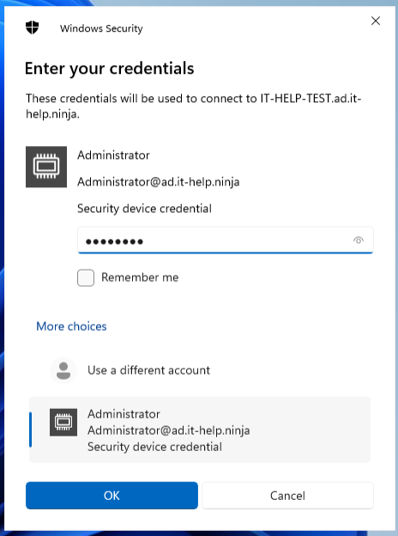

Utilisation de la carte à puce dans mstsc
Lors de la connexion, cliquez sur More choices : le certificat client devrait maintenant faire partie de la liste. Entrez le PIN configuré précédemment lors de la création de la carte à puce virtuelle Windows.
Si ça ne fonctionne pas, pas de panique! J’ai écrit un blogue sur le sujet:
https://awakecoding.com/posts/rdp-smartcard-logon-user-name-does-not-exist

Slide 94
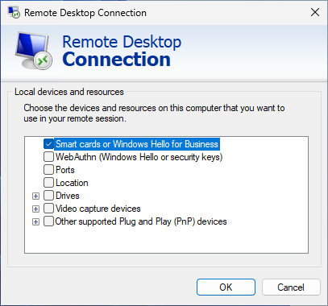
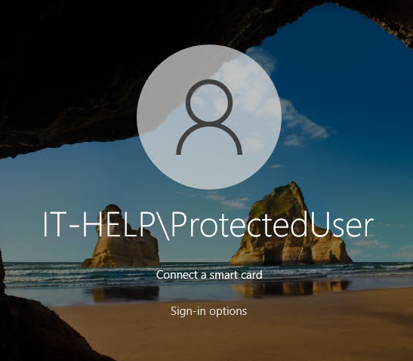
Redirection des cartes à puce
La redirection des cartes à puce est nécessaire pour compléter l’authentication.
Si Winlogon affiche Connect a smartcard, la redirection des cartes à puce n’est pas activée.
Vérifiez que le fichier .RDP contient la ligne redirectsmartcards:i:1

Slide 95
Gestion des cartes à puce virtuelles
Pour avoir la liste des cartes à puce virtuelles :
Get-PnpDevice "ROOT\SMARTCARDREADER\*" | Select-Object Name, InstanceId
Name InstanceId
---- ----------
TestVSC ROOT\SMARTCARDREADER\0000
Pour supprimer une carte à puce virtuelle :
tpmvscmgr.exe destroy /instance ROOT\SMARTCARDREADER\0000
Destroying TPM Smart Card...
Initializing the Virtual Smart Card Reader...
Destroying the Virtual Smart Card Reader...
Initializing the Virtual Smart Card Simulator...
Destroying the Virtual Smart Card Simulator...
Initializing the Virtual Smart Card component...
Destroying the Virtual Smart Card component...
TPM Smart Card destroyed.

Slide 96
Gestion des certificats multiples
Pour avoir la liste des certificats sur une carte à puce virtuelle (très verbose) :
certutil -scinfo –silent
================ Certificate 0 ================
--- Reader: Microsoft Virtual Smart Card 0
--- Card: Identity Device (Microsoft Generic Profile)
Provider = Microsoft Smart Card Key Storage Provider
Key Container = ProtectedUser-5b62c36c-6b1c-4689--64376
Pour supprimer un certificat d’une carte à puce, il faut utiliser le key container :
$CSP = "Microsoft Base Smart Card Crypto Provider"
$KeyContainer = "ProtectedUser-5b62c36c-6b1c-4689--64376"
certutil -csp $CSP -delkey $KeyContainer

Slide 97
Kerberos KDC Proxy
Qu’est-ce qu’un KDC proxy
Service WPAD et KDC proxy
TGT de machine et KDC proxy
Configuration globale du KDC proxy
Révocation de certificats et KDC proxy
Formats KDCProxyName et KDCProxyURL
Option de fichier RDP KDCProxyName
Option de fichier RDP KDCProxyURL

Slide 98
Qu’est-ce qu’un KDC proxy
Un KDC proxy est un service HTTPS servant à relayer les messages Kerberos vers le KDC.
Protocole simple défini dans [MS-KKDCP]
HTTP POST sur /KdcProxy avec le message Kerberos dans le contenu de la requête
C’est tout! Un KDC proxy donne un KDC line-of-sight nécessaire à Kerberos
La partie simple s’arrête ici : toutes les difficultés en lien avec le KDC proxy résident dans la configuration et l’injection des paramètres dans Windows ou dans le client RDP
…et dans les multiples limitations et contraintes non documentées de l’implémentation de Microsoft, sans compter les bogues non corrigés et les nombreux pièges.

Slide 99

Service WPAD et KDC proxy
Désactiver le service Web Proxy Auto Detect (WPAD) brise le KDC proxy.
Il faut désactiver la fonctionalité WPAD, et laisser le service WPAD activé:
New-ItemProperty 'HKLM:\SOFTWARE\Microsoft\Windows\CurrentVersion\Internet Settings\WinHttp' -Name DisableWpad -Value 1 -Force
https://awakecoding.com/posts/disabling-web-proxy-auto-detect-wpad-correctly/

Slide 100

TGT de Machine et KDC proxy
Le Kerberos TGT (Ticket-Granting-Ticket) de la machine n’est pas obtenu automatiquement au démarrage lorsqu’un KDC proxy est utilisé, ce qui brise Kerberos
Une façon de contourner le problème est d’utiliser une tâche planifiée pour lancer la commande klist.exe get krbtgt automatiquement au démarrage.
https://awakecoding.com/posts/fix-kerberos-machine-tgt-fetching-on-startup/

Slide 101
Configuration globale du KDC proxy (1/2)
$KdcServerUrl = "https://gateway.ad.it-help.ninja/KdcProxy"
$KerberosRealm = "ad.it-help.ninja"
$KdcUrl = [Uri] $KdcServerUrl
$KdcHost = $KdcUrl.Host
$KdcPort = $KdcUrl.Port
$KdcPath = $KdcUrl.AbsolutePath.TrimStart('/')
if ([string]::IsNullOrEmpty($KdcPath)) {
$KdcPath = "KdcProxy"
}
$KdcProxyServer = "<https $KdcHost`:$KdcPort`:$KdcPath />"
$KerberosReg = "HKLM:\SOFTWARE\Microsoft\Windows\CurrentVersion\Policies\System\Kerberos"
New-Item "$KerberosReg\Parameters" -Force
New-Item "$KerberosReg\KdcProxy\ProxyServers" -Force
New-ItemProperty $KerberosReg -Name "KdcProxyServer_Enabled" -Type DWORD -Value 1 -Force
New-ItemProperty "$KerberosReg\KdcProxy\ProxyServers" -Name $KerberosRealm -Value $KdcProxyServer -Force
if ($ForceProxy) {
New-ItemProperty "$KerberosReg\Parameters" -Name "ForceProxy" -Type DWORD -Value 1 -Force
}

Slide 102
Configuration globale du KDC proxy (2/2)
Les appels au KDC proxy se font à partir de lsass.exe, le service système du Local Security Authority (LSA) de Windows qui ne peut pas être redémarré sans redémarrer Windows.
La seule façon de forcer une relecture de la configuration du KDC proxy sans redémarrer est à l’aide d’un group policy update notification (commande gpupdate /force).
Seul hic : ça ne marchera pas sans un line-of-sight avec le contrôleur de domaine!
Point important : sans l’option ForceProxy, lsass.exe tentera quand même une connexion directe avec le KDC, ce qui peut faussement laisser croire que le KDC proxy fonctionne.
Conclusion : pour appliquer un changement de configuration globale du KDC proxy, vous devez redémarrer la machine, ce qui s’avère pénible si ça ne marche pas du premier coup.

Slide 103
Révocation de certificats et KDC proxy
Le KDC proxy utilise obligatoirement HTTPS comme couche de transport
Le certificat doit aussi être automatiquement validable (pas de self-signed).
Avec un CA interne, faites attention au Certificate Revocation List (CRL)!
Vérifiez les évènements dans Applications and Services Logs\Microsoft\Windows\CAPI2
À moins d’exposer l’URL de distribution CRL à l’externe, vous aurez des problèmes sporadiques de vérification de l’état de révocation utilisée pour le KDC proxy.
Pour contourner le problème :
New-ItemProperty -Path "HKLM:\SOFTWARE\Microsoft\Windows\CurrentVersion\Policies\System\Kerberos\Parameters" -Name UseCachedCRLOnlyAndIgnoreRevocationUnknownErrors -Value 1 –Force
Pour invalider le cache CRL :
& certutil.exe "-urlcache" "crl" "delete"
& certutil.exe "-setreg" "chain\ChainCacheResyncFiletime" "@now"

Slide 104
Formats KDCProxyName et KDCProxyURL
KDCProxyURL : https://<host>[:<port>][/path]
KDCProxyName : <host>:[:<port>][:<path>]
Registre Windows : <https KDCProxyName />
Le format KDCProxyName ressemble à une URL sans en être une : la portion path de l’URL est séparée par un deux-points (‘:’) au lieu d’un slash (‘/’). Il est très facile de se tromper!
Le format KDCProxyName omet le protocole (https://) et présume HTTPS en tout temps.
Pour éviter les erreurs, utilisez un bout de code PowerShell pour faire la conversion entre KDCProxyURL et KDCProxyName, et utilisez l’URL comme paramètre à vos scripts.
MsRdpEx accepte KDCProxyURL directement comme option de fichier .RDP ☺

Slide 105
Option de fichier RDP KDCProxyName
L’option de fichier RDP documentée KDCProxyName sert à injecter un KDC proxy pour une connexion RDP sans devoir configurer le KDC proxy globalement sur la machine client.
Ce que la documentation ne dit pas :
L’option KDCProxyName est ignorée pour les connexions n’utilisant pas RD Gateway ou Azure Virtual Desktop, donc elle ne fonctionne pas en RDP « normal ».
La longueur maximale de KDCProxyName est de 255 caractères.
Le format KDCProxyName complet avec port et path explicite n’est pas clarifié.
Depuis 2021, j’essaie de faire corriger les problèmes ci-dessus par Microsoft, en vain.

Slide 106
Option de fichier RDP KDCProxyURL
L’option de fichier KDCProxyURL de MsRdpEx vient combler les lacunes de KDCProxyName :
Accepte le format d’URL standard au lieu du format étrange de KDCProxyName
Fonctionne en tout temps – pas seulement avec RD Gateway ou Azure Virtual Desktop
Accepte des URL de KDC proxy de longueur variable (pas de limite de 255 caractères)
L’option KDCProxyURL est utilisée avec Remote Desktop Manager et Devolutions Gateway pour faire du just-in-time RDP + KDC proxying avec des jetons temporaires.
Vous pouvez aussi déployer MsRdpEx séparément juste pour bénéficier de l’option KDCProxyURL sans les limitations de KDCProxyName.

Slide 107
Remote Desktop Gateway
Introduction RD Gateway
KDC Proxy avec RD Gateway

Slide 108
Introduction RD Gateway
Remote Desktop Gateway (anciennement TS Gateway) est une sorte de VPN spécifique à RDP :
Le client RDP s’authentifie avec RD Gateway pour demander l’ouverture d’un tunnel de connexion.
La Connection Authorization Policy (CAP) limite quelles machines ou utilisateurs peuvent se connecter.
La Resource Authorization Policy (RAP) limite quelles machines (ressources) peuvent être accédées.
Références :
Deploy the Remote Desktop Gateway role
Remote Desktop Services – Access from anywhere
Remote Desktop Services architecture

Slide 109
KDC Proxy avec RD Gateway
Le KDC proxy est la seule façon de faire fonctionner l’authentification Kerberos avec RD Gateway.
Voici comment activer le service KDC proxy sur la route /KdcProxy du RD Gateway :
& netsh http add urlacl "url=https://+:443/KdcProxy" 'user="NT AUTHORITY\Network Service"'
$KdcProxyReg = "HKLM:\SYSTEM\CurrentControlSet\Services\KPSSVC\Settings"
New-ItemProperty $KdcProxyReg "HttpsClientAuth" -Type DWORD -Value 0 -Force
New-ItemProperty $KdcProxyReg "DisallowUnprotectedPasswordAuth" -Type DWORD -Value 0 -Force
New-ItemProperty $KdcProxyReg "HttpsUrlGroup" -Type MultiString -Value "+`:443" -Force
Set-Service -Name KPSSVC -StartupType Automatic
Start-Service -Name KPSSVC
Les options RDGIsKDCProxy et KDCProxyName du fichier .RDP sont seulement utilisées pour Kerberos dans la connexion RDP, mais pas pour l’ouverture du tunnel avec RD Gateway.

Slide 110

Si vous avez des questions, je suis disponible tout au long de ITSec.
Venez me voir ☺
https://twitter.com/awakecoding
mamoreau@devolutions.net
https://awakecoding.com/

